Slide 1
javascript
部分知识点补充
By @deda
2016-11-29

Slide 2
递归及部分数据结构
尾递归
斐波那契
汉诺塔
快排
二分查找
八皇后
双向链表
约瑟夫环
设计模式
单例的四种实现
职责链模式
部分补充
穿插其中
Map， Reduce， filter， Curry, Uncurry
Function， eval
ORM
Model层数据变动自动调用检查函数的一种实现

Slide 3
寄语
部分同学之前可能已经有相关的工作经验，对后面会涉及到的知识点已经很容易理解，希望能耐心听一下，说不定会有一些收获
基础不是太好的同学，如果觉得有些问题讲的不明白，不用担心，这是我的问题，原因可能有几方面， 一方面，涉及的东西稍微有点多， 部分知识点非常细，根据自己的情况没有必要纠结，另一方面，展示中不少知识点我也花了不少时间和精力才明白，而且其中部分知识我可能理解的也不到位，再者个人表达能力限制，部分知识点会有不到位的地方，所以请见谅，根据个人经验：部分概念和知识点需要花一些时间才能理解
后面的很多内容并不在课程范围内，但可能会对工作有一些帮助，可以根据自己的情况做取舍，毕竟大家的时间有限，如果想对某一部分知识点深入理解，课后可以针对性地做一些拓展
因为准备时间有限，所以很多代码没有进行足够的测试，难免再次运行的时候会出错，希望感兴趣的同学一起来探讨完善

Slide 4
递归
释义：自己调用自己
常规操作：
1.设置出口
2.递减传递到下一层
案例：
1.累加
2.阶乘
3.斐波那契
4.汉诺塔
5.快排
6.二分查找
7.八皇后
8.双向链表
9.约瑟夫环

Slide 5
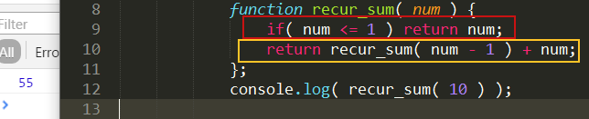
累加递归

Slide 6
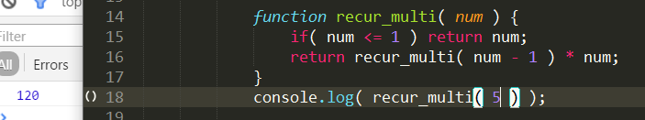
阶乘递归

Slide 7
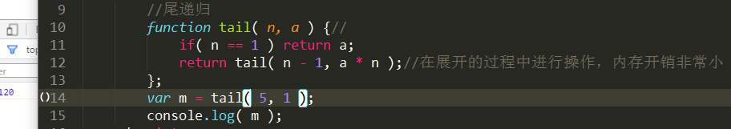
尾递归
1.常用的递归（熟悉的），计算的方式是开辟很多栈，最后从出口逐步计算向上逐层返回，如果深度太高会占用大量的内存，效率不高
2.尾递归把函数的调用放在参数的末尾，回归过程中不做任何操作，是一种优化的递归

Slide 8
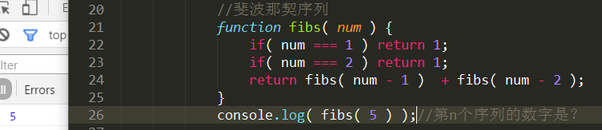
斐波那契
是什么
1，1，2，3，5，8，13，21 。。。。。。
F(1)===1
F(2)===2
F(n)===f(n-1) + f(n-2)
目标：根据输入的数字寻找该位置的斐波那契序列数字值

Slide 9
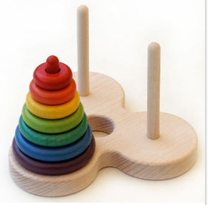
汉诺塔
是什么：
1.三根柱子
2.n个大小都不相等的环， 上小下大放在一根柱子上
3.条件：借助其中一根柱子移动到第三个柱子上，移动过程中小的必须放在大的上面
思路：
1.a, b, c ，全部在a， 目标是c， 7个盘
2.先把6个移动到b， 第七个移动到c
3.然后把6个从b移动到c
-------------------------------第一次移动完成变成6个盘子的问题，一次递归完成
HNT( 7, a, b, c )➔7个从a借助b移动到c
HNT（6, a, c, b）➔先把6个从a移动到b
Console.log( a + “->” + c );
HNT( 6, b, a, c )➔把6个移动到c----------------》目标还是c！

Slide 10
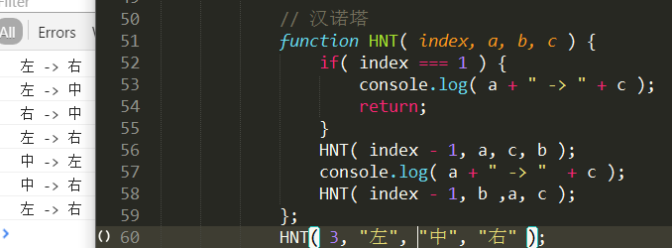
汉诺塔代码

Slide 11
快排
快排的原理：
1.从数组中选一个元素作为标杆
2.对数组进行遍历， 小的扔左边， 大的扔右边
3.合并左中右同时，对左序列和右序列递归进行快排
4.出口条件：数组长度小于或者等于1；

Slide 12
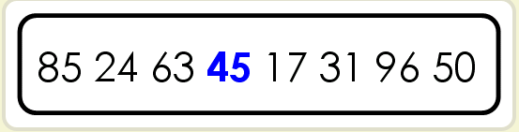
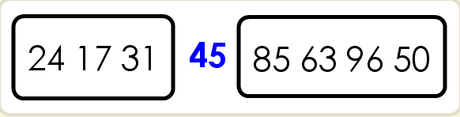
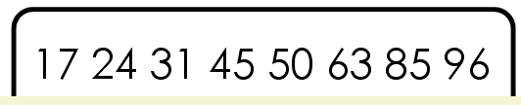
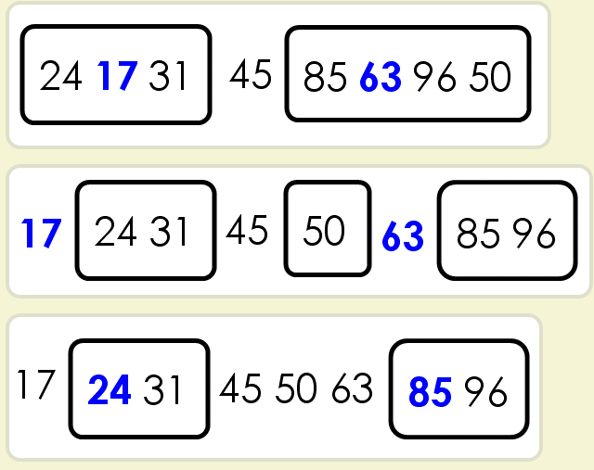

Slide 13
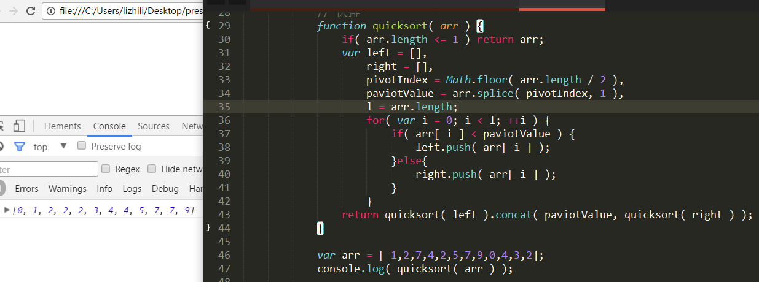

Slide 14
二分查找
条件：
顺序排列
二分查找又称折半查找，优点是比较次数少，查找速度快，平均性能好；其缺点是要求待查表为有序表，且插入删除困难。因此，折半查找方法适用于不经常变动而查找频繁的有序列表。

Slide 15
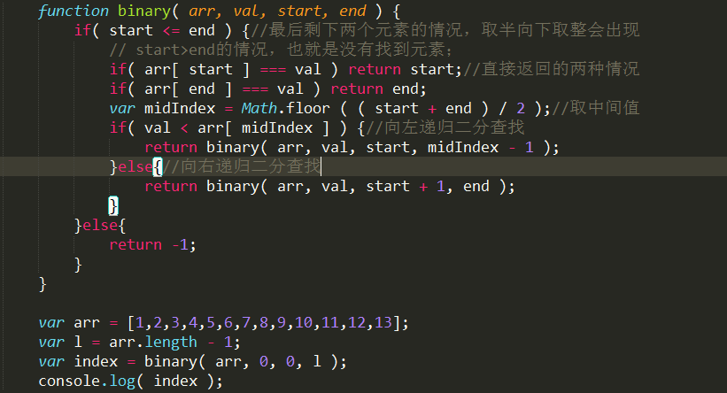
二分查找实现方式

Slide 16
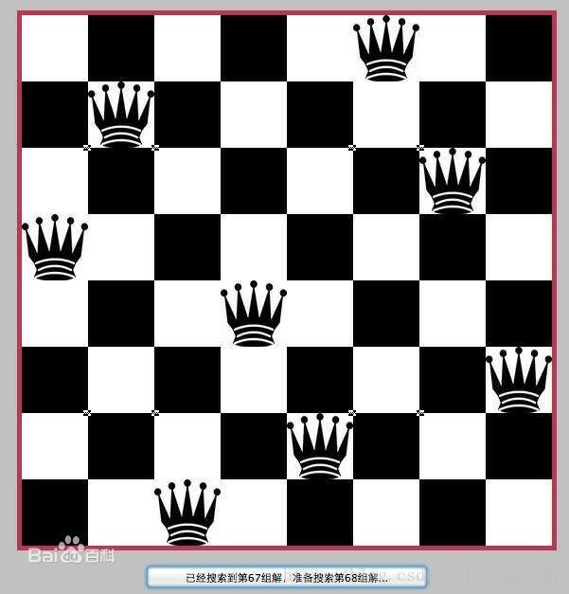
八皇后问题
定义：回溯算法的经典应用
该问题是国际西洋棋棋手马克斯·贝瑟尔于1848年提出：在8×8格的国际象棋上摆放八个皇后，使其不能互相攻击，即任意两个皇后都不能处于同一行、同一列或同一斜线上，问有多少种摆法。
算法实现目标：
输出所有可能的情况

Slide 17
思路分析
思想：试错，类似迷宫
第1行找到第一个合适的位置后直接进入第2行
第2行找到的位置跟已经放上去的元素做计算，判断是否复合要求（不能攻击），遍历直到找到第一个满足的元素，直接进入第3行
第3行如果所有的元素都不合适，则返回第二行，顺着原来的位置向后找，如果找到合适的元素，再次进入第三行，如果第2行没有合适的，则跳回第一行，第一行从上一个合适的元素向后寻找。。。。。。
如何判定不能攻击？
1.数值不相等（不同列）/此时不考虑行，因为做了一个数组，针对行做遍历，肯定是不同的
2.两个棋子横纵坐标相差值相除绝对值是1；
只要符合这两个条件就是在攻击范围之内！

Slide 18
理解：代码实现，以及借助debugger理解跳转
Arr[ 0 ]
1
 |  |  |  | 1
 |  |  |  |  |  |  | 1
 |  |  |  |  | 1
 |  | 1
 |  |  |  |  |  | 1
 | 1
 |  |  | 1
Arr[ 1 ]
Arr[ 2 ]
Arr[ 3 ]
Arr[ 4 ]
Arr[ 5 ]
Arr[ 6 ]
Arr[ 7 ]

Slide 19
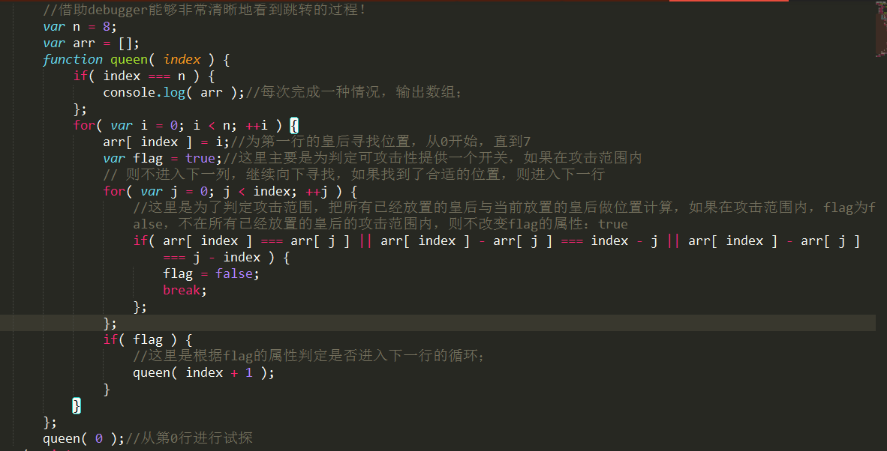
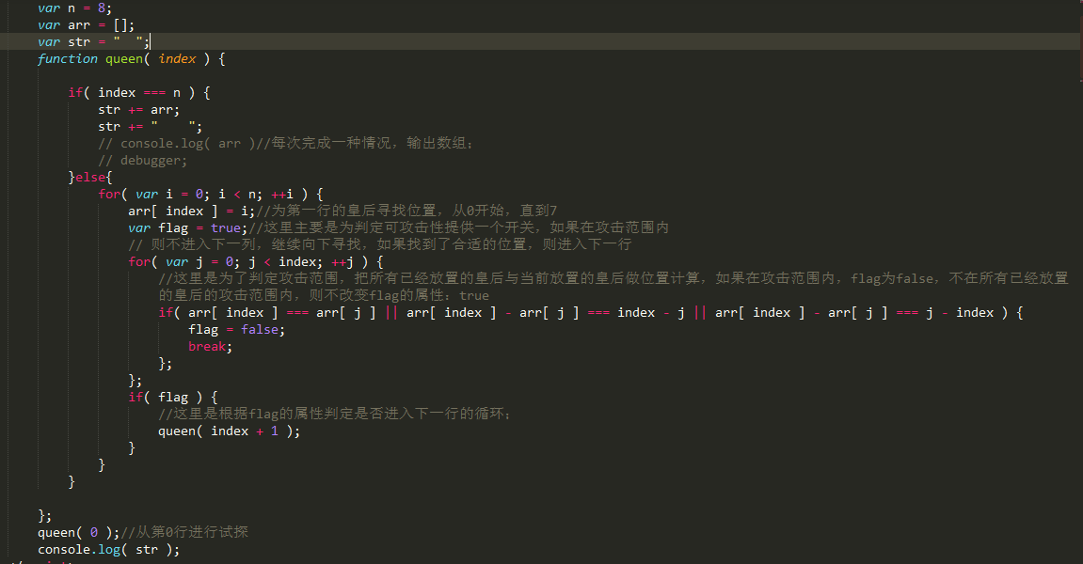
Debugger观察index， arr， flag
借助debugger 观察index, str和arr，flag
有助于理解

Slide 20
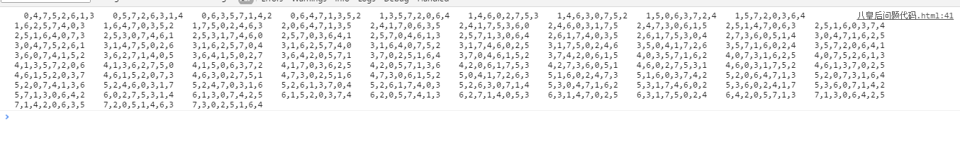
八皇后问题输出结果

Slide 21
双向链表
Link list
push pop shift unshift
remove show find
链表操作方法
head
1.顾名思义，链表就是一条数据链
2.双向链表就是数据链可以前后连接，通过prev， next可以遍历整条链的数据值
3.js对象系统非常强大，一般不需要特意做链表，主要用来学习概念吧
end
思路
1.需要两个构造函数
2.一个函数创建链表
3.一个函数创建数据节点
Count：4
data
data
data
data
prev
prev
prev
prev
next
next
next
next

Slide 22
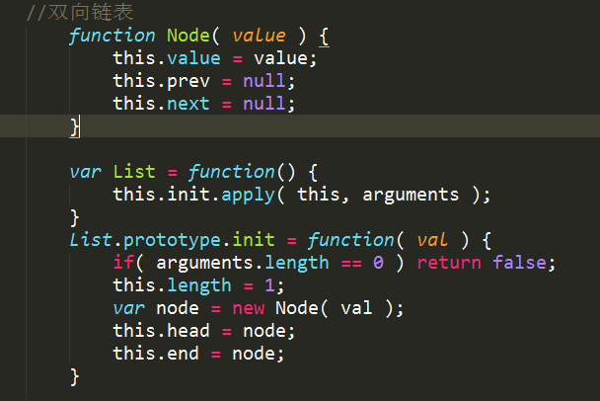
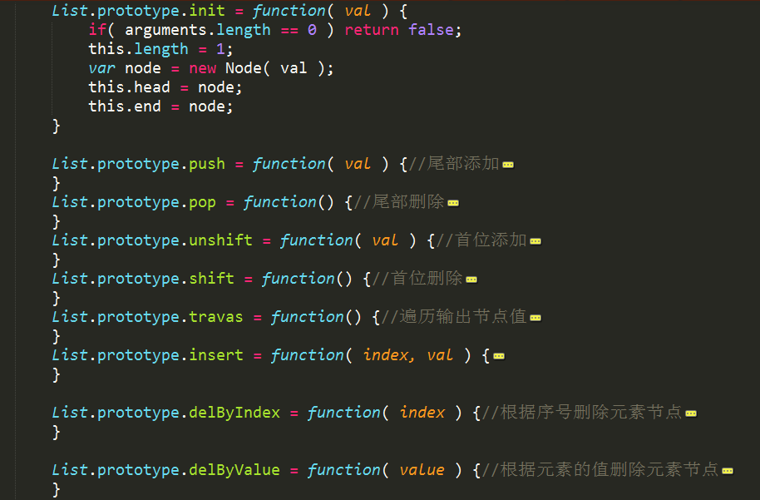
两个构造函数以及链表操作方法的实现

Slide 23
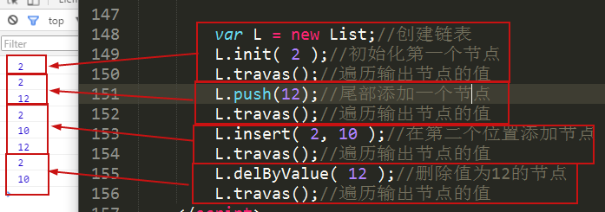
链表操作

Slide 24
约瑟夫环
约瑟夫环（约瑟夫问题）是一个数学的应用问题：已知n个人（以编号1，2，3...n分别表示）围坐在一张圆桌周围。从编号为k的人开始报数，数到m的那个人出列；他的下一个人又从1开始报数，数到m的那个人又出列；依此规律重复下去，直到圆桌周围的人全部出列。
思路
1.环状结构可以借助数组来模拟
2.通过unshift 或者pop操作实现出列
3.接收出列同学，显示出列链条

Slide 25
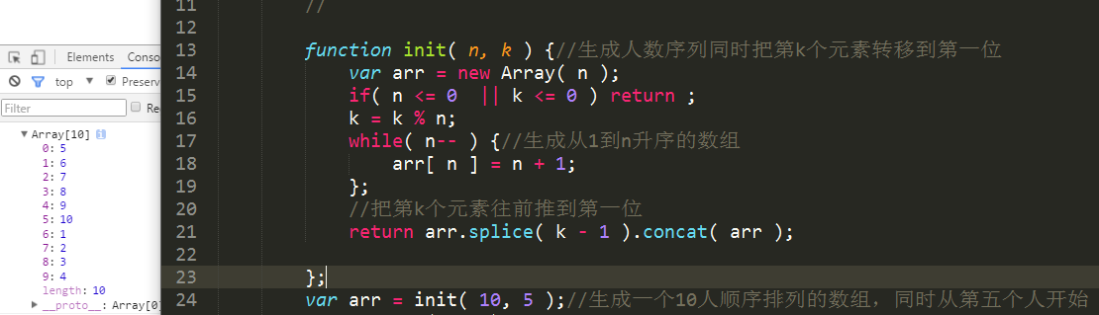
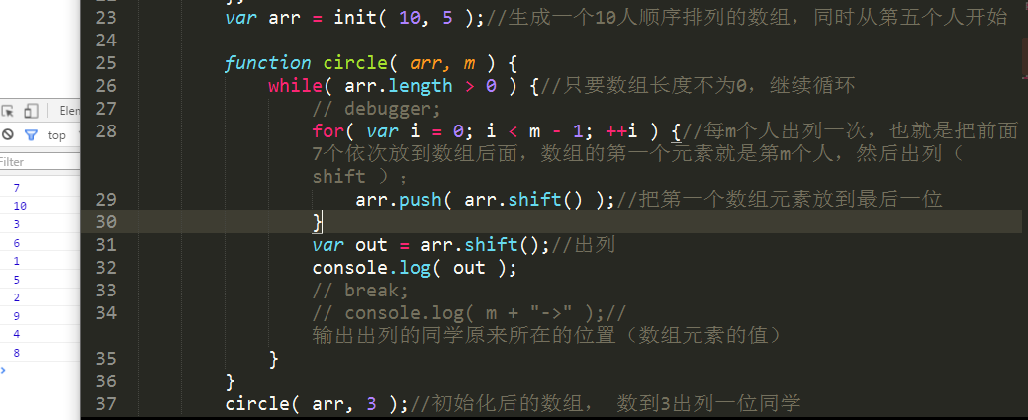
初始化队列以及不断shift出列
方法并不局限于这一种
只要能够模拟环状结构，都可以解答这个问题
1
2
3
4
5
6
7
8
9
10
5
6
7
8
9
10
1
2
3
4

Slide 26
设计模式部分
单例的四种实现
职责连模式
命令模式
组合模式
状态模式
装饰者
中介模式

Slide 27
需要回顾的知识点
1.call， apply， bind（apply延迟执行），
需要回归到Function.prototype（有助于理解后面的职责链延伸部分以及反柯里化）
2.原型链
链网络的概念
3.继承
这里主要涉及混合继承
借用构造函数+原型继承（混合继承）
好处：规避原型继承的引用数据类型的共享问题
同时充分利用原型共享实例方法

Slide 28
Call- apply- bind
1.call apply最常用的作用转换this指向，从而实现方法的委托调用
2.call方法是apply方法的语法糖(syntax sugar),两者的区别在于传入参数的形式
//借用函数
function sayName() { var o = { name:”hello” };
console.log( this.name )
}
sayName.call( o )
sayName.call( o )
hello

Slide 29
对象o变形
Var o = { name:’hello’,
sayName:function() { console.log( this.name ); } }
o.sayName();
拓展
1.call,apply方法借用函数跟指向新对象，相当于为对象添加一个实例方法
2.任何一个单独的函数，然实例的方法，可以通过某种方式拆分成后调用call， apply方法去实现原有的功能
hello
可以把o拆成一个对象 o{ name:”hello” }
和一个单独的函数sayName，去做转换

Slide 30
拆分对象方法有什么用？
1.在对象上做拆分作用不是太大（也即是把对象的方法拆分）
2. 如果继承；
看图这种拆分用在函数上， 功能会非常强大！特别是结合原型
Arguments:
[obj, arg1,arg2]
Function.prototype
Call
Apply
Bind
toString
constructor
Constructor
Function
构造函数
prototype
New/字面量创建
__proto__
sayName.call 调用的根本不是自己的方法， 但是却像属性方法一样去调用
Function.prototype上的函数都是可以单独拿出来，所以上面的这个函数是可以转换成call和apply的方式
Function.prototype.call( sayName, arguments)
function sayName() {}

Slide 31

进行变换
function sayName( ) {
Console.log( this.name )
}
Var o = {
name:”hello”
}
syaName.call( o );
sayName.call( o )//sayName对象调用
➔this 指向sayName
Function.prototype.apply.call( sayName, o )
➔this还是指向sayName
这种转换方式不太容易传参（内层），比如往sayName中无法传参
所以这种转换的方式在只在某些特定的场景发挥一些作用

Slide 32
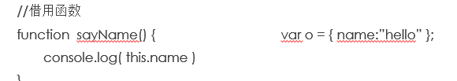
Bind dom事件绑定转换this， 不借助that
Bind是apply的延迟执行
sayName.bind( o )➔ 返回function
Var f = sayName.bind( o )//绑定this的同时，延迟执行
使用场景，作用域嵌套造成的this丢失，通过bind在外部进行绑定
然后延迟执行，就不会丢失this， 非常适合面向对象的事件绑定机制
F()➔ 输出 ‘hello’
Fn.bind = function( obj ) {
Var that = this;
Return function() {
Return that.apply( arguments );
}
}
1.Bind可以在不借助that保存外层对象的前提下绑定事件函数；
2.Bind函数绑定可以拆开成apply的延迟函数
3.反之在满足一定的条件下，函数也可以合并成单句表达式，从而实现代码的精简
4.此方法结合前面的原型方法转换可以把负责的函数抽象成非常精简的表达式；

Slide 33
Bind实现延迟绑定的场景
1.计时函数this丢失的场景
2.dom事件this丢失的场景（可以通篇不借助that实现this的绑定）
3.this丢失的原因：
嵌套作用域
需要需要延迟执行
Bind的使用场景：绑定this， 延迟执行
在函数外部进行绑定，

Slide 34
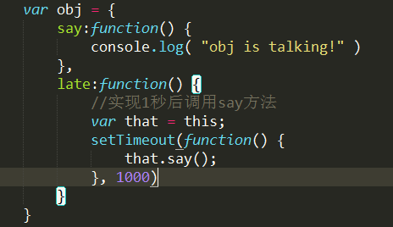
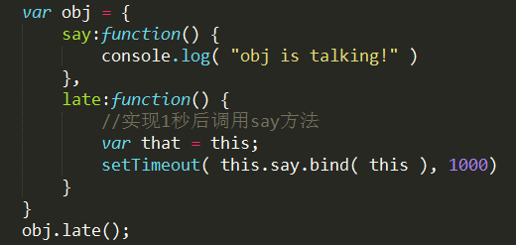

bind在延迟执行函数中绑定this

Slide 35
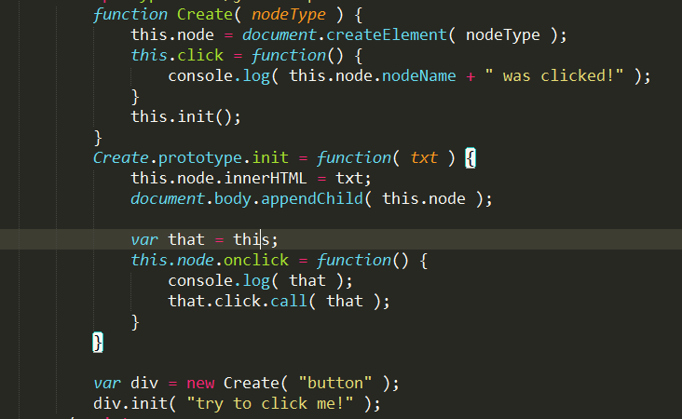
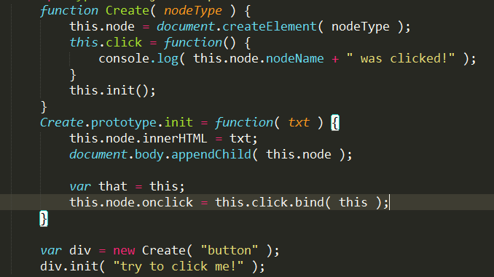
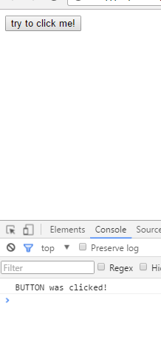
Bind在dom事件绑定中解决this丢失
不再需要借助that

Slide 36
借助call，apply， bind延伸到curry和uncurry
这部分内容有助于理解后面的AOP以及职责连模式
在特定的 场景发挥强大的作用
Curry和uncurry都属于函数式编程范围
函数式编程非常有意思，是面向过程，面向对象之外的另一种编程范式，感兴趣的同学课下可以自己看一下

Slide 37
Curry 延迟执行， 学术名字叫柯里化
Curry 延迟执行函数
Function sum( a ) {
Return function( b ) {
return a +b;
}
}
好处以及用处场景
1. 参数复用；2. 提前返回；3. 延迟计算/运行。
Function( a, b ) = function( a )( b )
相当于把一个函数的执行过程分成多步去完成，再特定的场景下， 可以实现延迟执行的效果
惰性加载的概念（大家可以根据兴趣自行拓展）
var curryWeight = function(fn) { var _fishWeight = []; return function() { if (arguments.length === 0) { return fn.apply(null, _fishWeight); } else { _fishWeight = _fishWeight.concat([].slice.call(arguments)); } } }; var fishWeight = 0; var addWeight = curryWeight(function() { var i=0; len = arguments.length; for (i; i<len; i+=1) { fishWeight += arguments[i]; } }); addWeight(2.3); addWeight(6.5); addWeight(1.2); addWeight(2.5); addWeight(); // 这里才计算 console.log(fishWeight); // 12.5

Slide 38
Uncurry 反科里化
1.这里的反科里化主要是针对参数来讲， 并不是加速至执行的意思
2.对比curry， sum（a, b ）{ return a + b; },➔
function sum(a){
return function(b) {
Return a + b;
}}
相当于把两个参数替换成一个参数
➔反科里化是指本来两个参数，现在添加成三个参数
比如 obj.fn( a, b) ➔ fn( obj, a, b );
换而言之， fn.call( obj ),可以切换成call( obj, arguments ); 这样就有一个非常强大的功能，就是把函数进行泛化

Slide 39
函数泛化➔反柯里化（uncurry）
1.arr.sort--------sort(arr)
2.str.splice(1,0)---------splice( str, 1, 0 )
3.arr.slice(1,2)----------slice( arr, 1, 2 )
我们平常已经在封装这样的函数了，并没有什么稀奇的
反柯里化后面的部分全部拿slice做演示吧

Slide 40
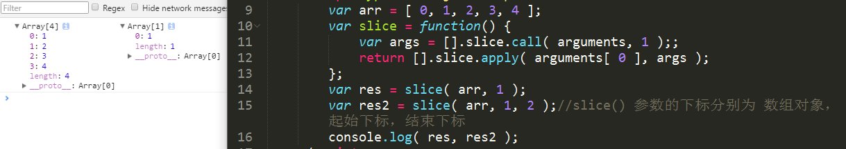
第一个反柯里化函数
问题
如果每个函数都要自行实现一遍，太麻烦了，能不能使用一个统一的函数，比如
Function unfurry（ fn ）{}
立即返回一个泛化的函数呢？

Slide 41
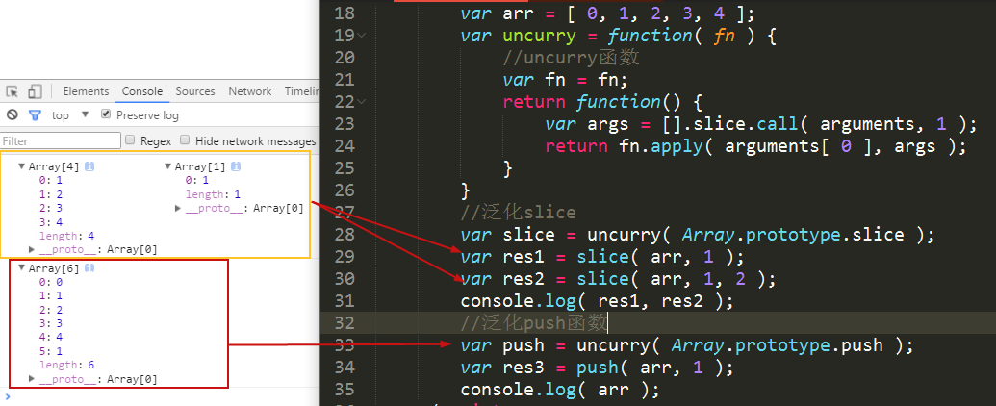
适当拓展 实现一个转换函数，所有的函数通过转换功能实现uncurry

Slide 42
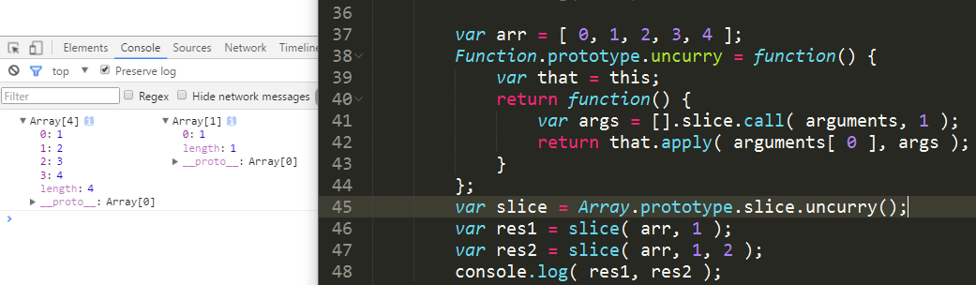
再次延伸 不借助第三方函数，借助原型实现自调用的uncurry转换
在Function.prototype上创建uncurry函数
任何函数均可调用；

Slide 43
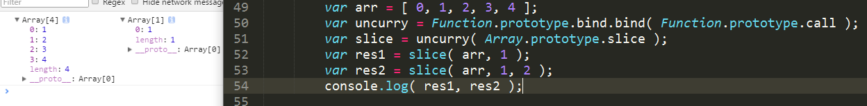
再次进阶
借助对象，函数的转换以及bind的延迟执行，对转换函数进行转换实现的效果
var uncurry = Function.prototype.bind.bind( Function.prototype.call )
这里转换过程不再展开了，有兴趣的可以自行研究
思路是拆分Function.prototype上的函数，借鉴bind和apply延迟执行进行转化，逐步跳出函数体
延迟执行函数的参数可以在执行的时候传递，所以向上转的时候，arguments参数可以消去，不影响后续调用

Slide 44
面向切片编程（AOP）
结合前面讲的可以在原型上设置function自带属性，以及uncurry的操作方式
Before
After
案例：借助before实现动态织入函数
应用场景：日志统计，安全监测，异常处理
需求：这一部分跟主要业务并没有太大的关系，没有比亚写入主逻辑
但是这部分功能又非常重要，所以可以进行动态织布入， 保证业务逻辑的内聚
根据个人需求课后补充
小案例before，以及after

Slide 45
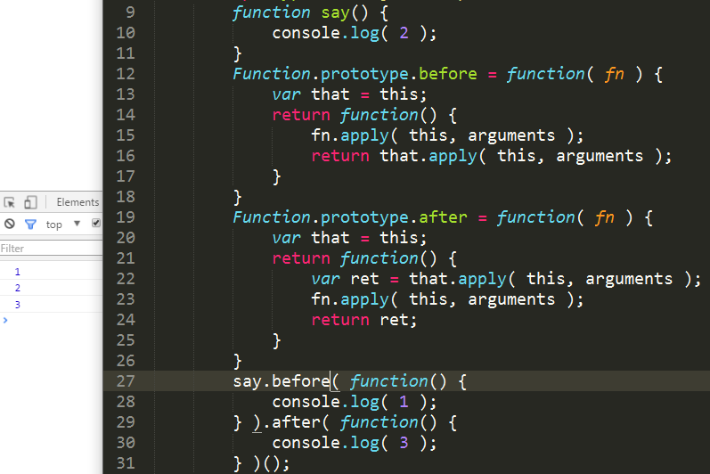
简单的AOP应用➔职责链部分有进一步应用

Slide 46
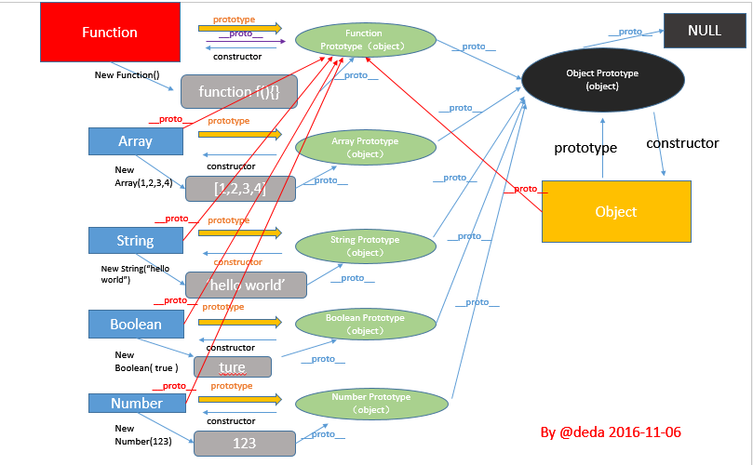
回顾原型链
原型继承的概念

Slide 47
原型继承的概念延伸
继承的两个流派：
1.模板中继承
任何对象都要有一个类来创建
New方法创建
2.copy对象
我并不需要模板，只需要一个原子对象，可以通过copy+添加个性属性方法的构建整个对象系统
概括为：同样的东西来一次就行了，不必关注模板细节
New方法创建是形式，内部依然是通过copy的方式创建一个空对象
Js中的原子对象就是Object.prototype
原型概念并非js发明， 原有的原型继承概念是原子对象-→第二级对象→第三级对象 单线继承
Js引入构造函数，继承也不再纯粹单线；
高程：字面量创建对象并不需要调用构造函数

Slide 48
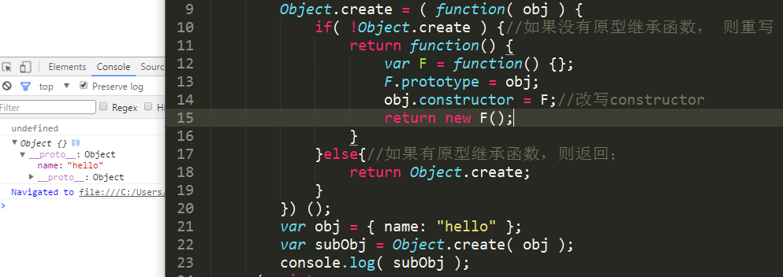
原型继承
Obj对象替换了F的原型
新对象subObj对象为空
这部分知识在后面的ORM部分会大量应用

Slide 49
原型继承示意图
obj
改写原型
Object.create
prototype
__proto__(喊爸爸)
F
subObj
F.prototype
原装原型
subObj跟Onject.create, F.prototype没有一分钱关系了

Slide 50
借用构造函数与原型继承的结合（混合继承）
原型继承
好处：实现方法共享
缺点：如果继承的对象中包含引用数据类型，会出现问题，无法保持数据独立
借用构造函数继承：
好处：静态属性和方法的独享
缺点：无法实现方法共享，而且借用构造函数并不能继承原型属性
这部分内容可以参考 高程
引入混合继承

Slide 51
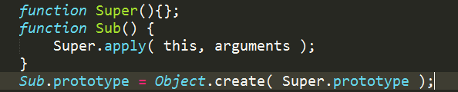
混合继承示意图
function Super（）{}
Super.prototype
prototype
Object.create
借用构造函数
Super.apply( Sub, arguments )
原型继承
__proto__(爸爸)
F
Function Sub(){}
new
改写原型 prototype
New F()
原装
Sub.prototype

Slide 52
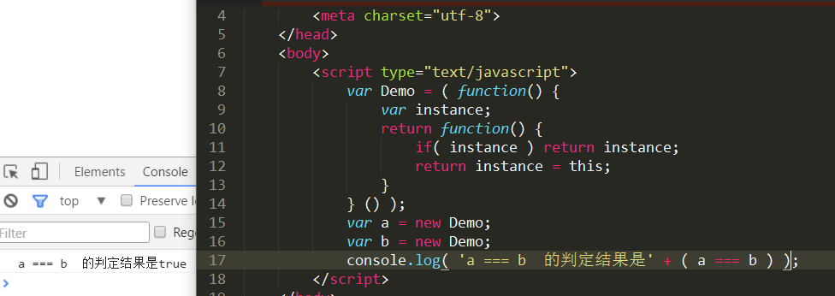
单例模式的四种实现方式之一 ➔闭包加立即执行函数

Slide 53
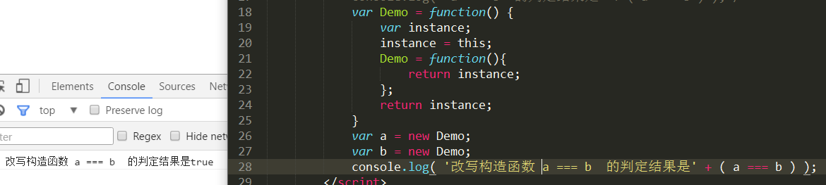
单例模式的四种实现方式之二 ➔内部改写构造函数

Slide 54
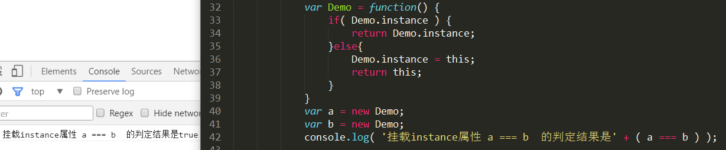
单例模式的四种实现方式之三 ➔构造函数挂载instance属性

Slide 55
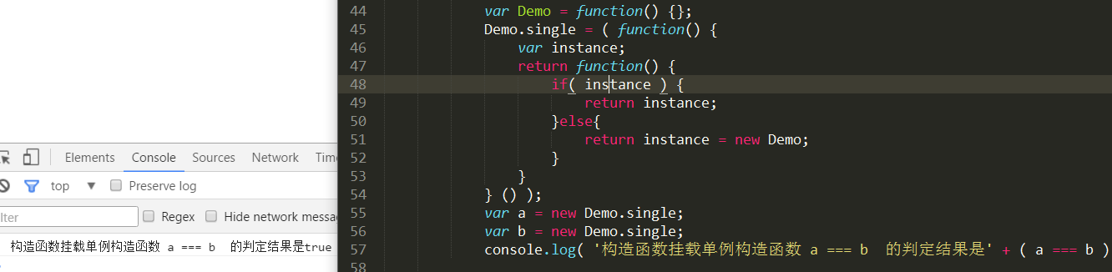
单例模式的四种实现方式之四 ➔构造函数挂载单例构造函数
这种方式有一个好处：
构造函数既可以做单例构造函数，也可以做普通构造函数，灵活性较好

Slide 56
职责链模式
说明：多个对象都有机会处理请求，实现发送者和接收者之间的耦合关系
举例：辅导员上课喊某个同学出去
1.老师发送消息给第一个同学
2.第一个同学➔第二个同学➔第三个同学➔..➔被喊的同学
3.目标同学收到消息后响应事件
老师：
（李想来我办公室）
第一个同学
（不是喊我）
喊下一个
第二个同学
（不是喊我）
喊下一个
李想同学
（老师喊我）
走起

Slide 57
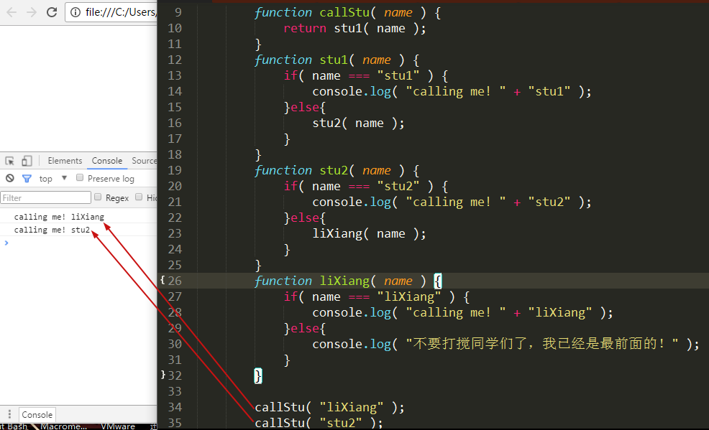
简单职责链
简单职责链的问题：
1.虽然请求与响应主体分离，但是链式关系依然是写死的
2.做一下改进，把每个同学做成一个独立的环节

Slide 58
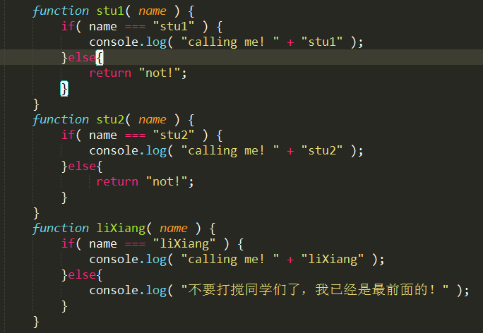
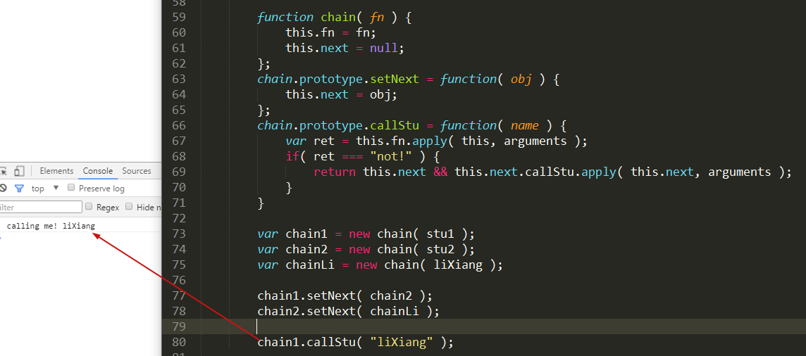
改进版职责链
优点：1.把中间节点全部拆开，任意组合顺序，实现传递环节的独立
2.避免if语句，拓展方便，代码容易维护，在多条件情况下更好
缺点：链条过长会带来性能损失，同时需要创建很多对象
适用场景：逻辑可能性比较复杂，但链条并不是那么长，比如针对会员等级，支付条款，库存量组合判断订单的价格，常规方法会形成非常繁琐的if嵌套语句

Slide 59
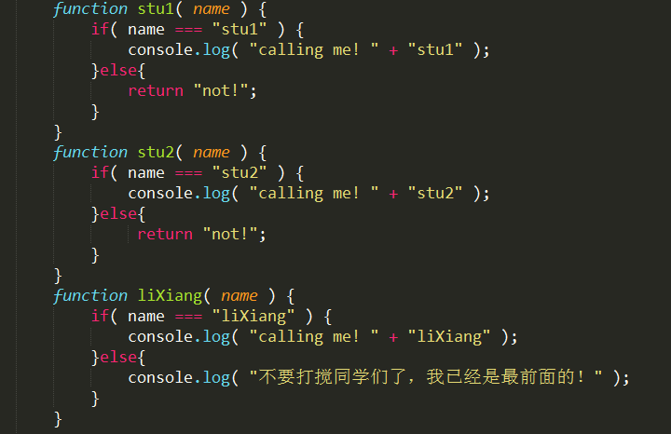
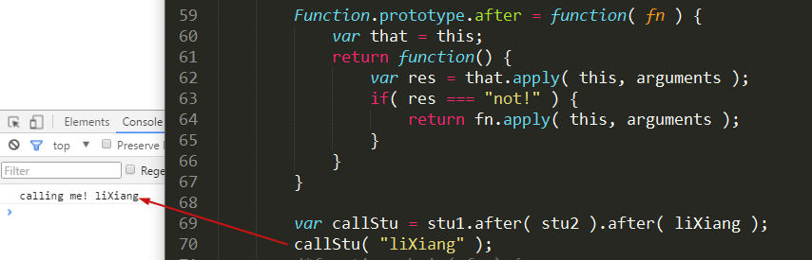
AOP（切片）版职责链
AOP方式比较灵活，可以自由设置前切片和后切片
进而实现参数验证或者延伸函数执行的作用
适当修改，内部为true，return，阻止after继续执行

Slide 60
命令模式（无demo）
命令：执行某些特定事情的指令—----把命令封装成对象
主要目的是：实现命令发布和命令执行两端的分离
发布命令的不需要知道谁会去执行以及如何执行，只关心是否执行
执行者不必关注命令发布者是谁，只要有命令对象就行
命令对象可以作为参数进行传递，被执行
场景之一：一键控制电脑，窗户，冰箱开关
电脑，窗户，冰箱都有两个状态，开和关，
设置一个命令对象，对象有两个开关，控制所有对象的开关

Slide 61
组合模式（无demo）
小的对象组合程大的对象，在最大的对象上使用命令控制全部子对象的行为
感兴趣的同学自行拓展吧

Slide 62
状态模式（无demo）
主要用在状态比较复杂的场景
在某些场景下是最佳实现
思想是：对象会有各种状态，比如开关，有开和关， 按钮有被被点击和未点击， 文件上传会有检测中，上传中，检测完毕， 上传完毕等状态， 每种状态对应某些限制或者允许的操作， 用if， else做判断会非常麻烦，甚至几乎不可能，这就需要对状态进行封装
然后在状态间设置好彼此转换的条件，剩下的只需要接收事件即可， 对象的行为会根据点击和内部现存的状态进行不同的切换
有限状态机的概念
不再延伸，可根据自身情况进行拓展

Slide 63
装饰者模式（无demo）
类似AOP， 把核心业务逻辑独立，变动的，非核心的部分作为装饰
在需要的时候调用装饰即可
非常有用的一种模式
感兴趣的同学自行拓展

Slide 64
中介模式（无demo）
非常典型的应用：打牌
由一个中间者与每一个参与对象打交道
对象接收每一个人的操作和状态同时做不同的反馈
参与者之间是隔绝的，避免相互之间复杂的交互
中介模式是一种非常好的模式
感兴趣的同学自行拓展

Slide 65
设计模式部分
单例的四种实现方式
常规构造函数结合代理实现单例模式的方式
职责链模式 逻辑相对复杂但链条并没有失控
代理模式
模板模式， 针对某些相似的事件做抽象以及钩子函数概念，原型继承的应用场景！
状态模式 封装状态而不是封装行为，适合状态复杂性比较高的场景
状态机的概念， 非常有用，组件开发内部封装状态，内部状态的改变影响组件的行为
是状态机的典型应用场景
有限状态机
组合模式 也是一个比较有意思的模式
装饰者模式 非常有用，保持核心功能的聚合纯净！
发布订阅模式—ORM应用的场景部分！

Slide 66
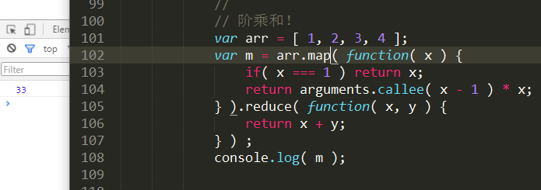
Map reduce filter
数组操作方法，可以实现非常复杂的循环，遍历，筛选以及批处理功能
1.都是Array.prototype 上的原型方法
2.接收的参数是一个函数，类似数组的sort传递比较函数
结合起来可以做非常强大的操作
1.比较三个数值大小的问题
2.阶乘累加的问题

Slide 67
Function eval
非常强大的操作js代码的代码，可以实现用js现有语法实现起来比较麻烦甚至是不可能的任务，
元编程之Function（ 逐步重构优化实现 ）
大魔王eval（ 命令模式的eval函数实现 ）
两者共同之处是可以把字符串当作js代码来执行，一般对这两个函数有限制，不推荐使用，但是在某些场景下，可以发挥非常大的威力
自行拓展

Slide 68
对象关系映射 ORM（Object Relation Mapper）
作用：主要用来做模型以及实现model层数据与远程数据的绑定和自动会刷新
模型的任何改变都会触发一个数据请求
也可以讲模型和HTML绑定起来，任何实例的变化都会在界面中反映出来
本质上讲，ORM就是一个包装了数据的一个对象，属于model层
可以自行拓展ORM，这部分不再贴代码了

Slide 69
从model到视图刷新的关键点：Object.defineProperty
这部分内容太多了，现在也没有深入去看，有兴趣的同学可以去看下vue的文档
这里讲一个知识点：劫持数据赋值实现自动调用检查函数
Dom上可以监听change事件， 数值变化也是可以监听的，在监听函数上调用检查函数，数值每次变化就会自动调用检查函数
在此之前做一些知识点补充

Slide 70
对象的属性拥有两种特性
configurable
enumerable
数据属性
writable
OBJ
OBJ.name
value
configurable
访问器属性
enumerable
get
set
每次输出或者调用对象属性的值，就会触发get函数
每次为对象属性赋值，自动触发set函数
Object.defineProperty 可以设置访问器属性

Slide 71
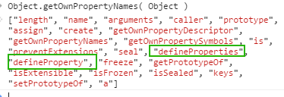
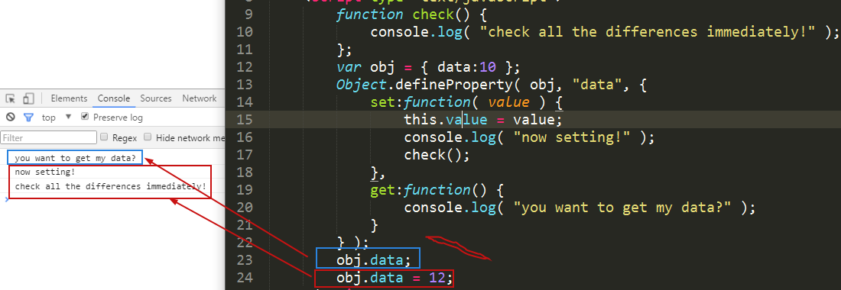
通过set和get实现自动调用
这是实现自动触发函数的一种实现方式，很多框架就是这么实现的
还有其他的实现方式，比如MVC中， 为model层挂载数据的时候调用刷新函数

Slide 72
感谢

